Slide 1


24 май. Денят на българската просвета и култура
Изготвил: Петя Любенова

Slide 2
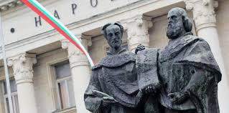
Денят на българската просвета и култура
24 май Ден на българската просвета и култура и на славянската писменост. Според църковния календар денят на Св. св. Кирил и Методий, създали първообраза на българската писменост, глаголицата, която е и славянска писменост, се чества на 11 май.

Slide 3
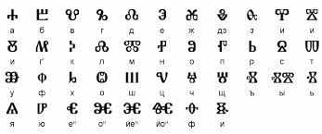
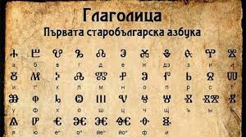
Глаголицата претърпява своеобразни промени, докато се оформи в сегашния си вид – кирилица, на която се пише на български, руски, украински, македонски, сръбски и други езици. Кирилицата е официална азбука в Монголия и в някои републики от бившия Съветски съюз, а до 19 век се е ползвала и в Румъния.
Глаголицата

Slide 4
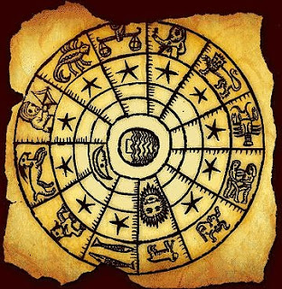
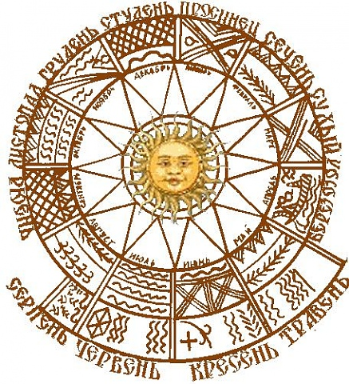
Произлизане на празника
Свързването на датата 24 май с Деня на славянската писменост и българската култура произлиза от това, че след 1916 г., когато в България е установен Григорианския календар като държавен, граждански календар, денят на Св. св. Кирил и Методий, отбелязван от Българската православна църква на датата 11 май по църковния литургичен календар, се пада на 24 май по държавния и така тази дата добива по-голяма гражданственост. След 1968 г. църквата чествува Св. св. Кирил и Методий на 11 май и така 24 май остава само Ден на българската просвета и култура и на славянската писменост.

Slide 5
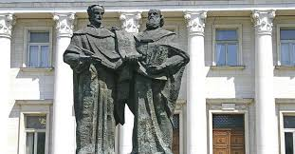
1857- почетен е празникът
През 1857г. празникът е почетен в българската църква „Свети Стефан“ в Цариград, заедно със служба и за Св. Иван Рилски. На следващата 1858 г. този ден е отпразнуван и в Пловдив с тържествена служба в църквата „Света Богородица“, а след това учителят Йоаким Груев произнася вълнуващо слово за живота и делото на Кирил и Методий. Празникът започва редовно да се отбелязва в Шумен и Лом, от 1860 г., в Скопие от 1862г. , във Варна от 1863 г. 11 май се установява като църковен празник на светите равноапостоли Кирил и Методий. В София празникът е организиран от учителя Сава Филаретов.

Slide 6
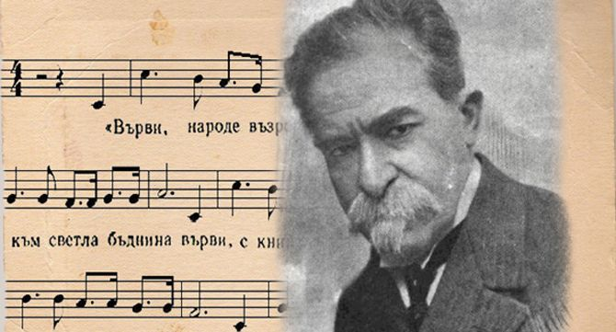

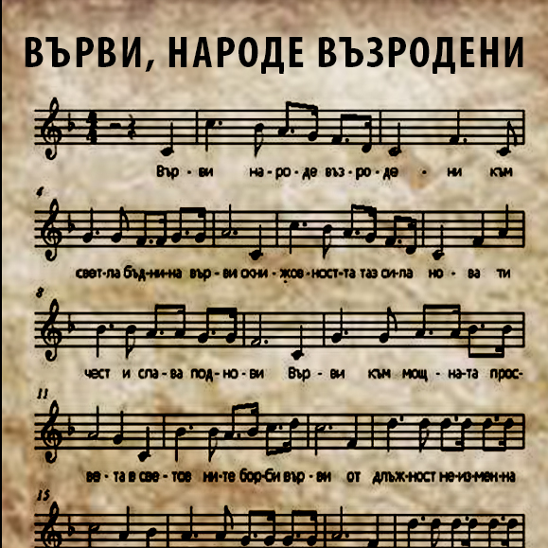
Създаване на химнът- Върви народе възродени
През 1892 г. Стоян Михайловски написва текста на училищния химн с първия си стих „Върви, народе възродени“. Химнът е озаглавен „Химнъ на Св. св. Кирилъ и Методи“ и включва 14 куплета, от които днес се изпълняват най-често първите 6. Панайот Пипков създава музиката към химна на 11 май 1901г.

Slide 7

Благодаря за вниманието!

